Slide 1
Изготовление игольницы «Шляпки».
Предмет –технология
Ученица 6 класса
МАОУ «Бизинская СОШ»
Лебедева В.

Slide 2
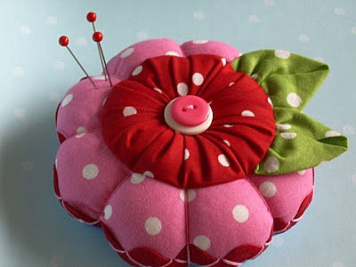
Иго́льница — футляр или подушечка для иголок и булавок, используемая в швейном деле, исключающая возможность их потери в процессе работы.

Slide 3
В древние времена, когда ткань только стала распространяться, игольницы изготавливались при помощи любой ткани и бумаги, которые перекладывались между собой. Но их могли себе позволить только богатые люди. Позднее, игольницы изготавливались из дерева или слоновой кости, и между ними располагалась бархатная материя, где хранились булавки, иголки.

Slide 4
В наше время игольницы делаются легко и быстро. Даже маленькие дети могут их изготовить.

Slide 5
Для этого нам потребуется:
*Ткань
*Шаблоны
*Иголки и нитки
*Наполнитель (вата)
*Ленточки и прочие декорации.

Slide 6
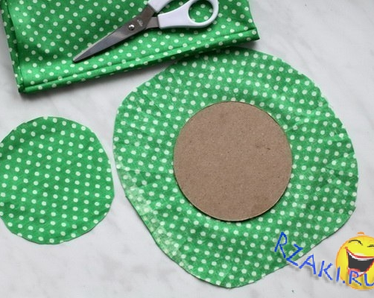
Сначала мы делаем шаблон с диаметром
5 см.и 12 см.

Slide 7
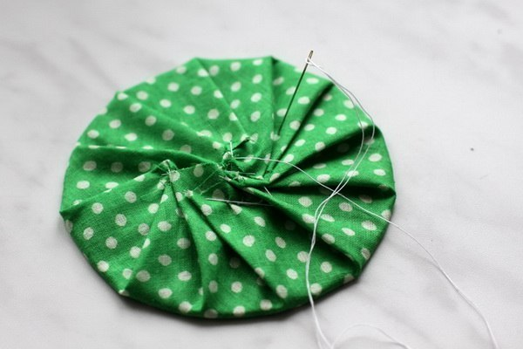
Затем мы начинаем обшивать большую деталь .

Slide 8
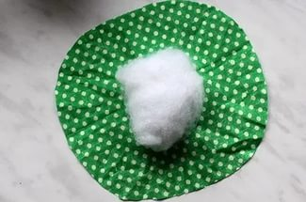
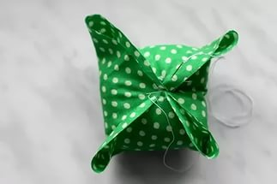
Затем мы берем вторую ткань и наполняем наполнителем и начинаем зашивать.

Slide 9
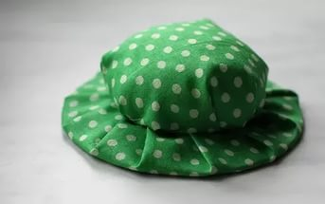
Соединяем две заготовки и соединяем.

Slide 10
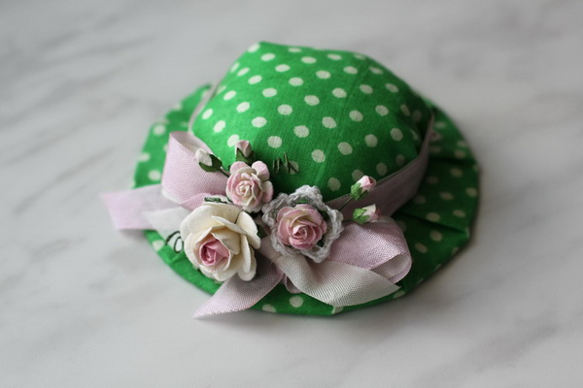
Затем пришиваем декорации, украшения.

Slide 11
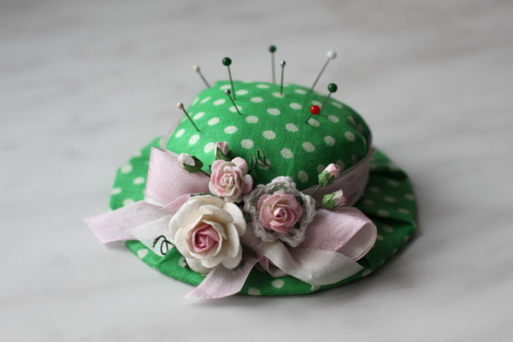
Вот и все! Наша игольница готова, можем теперь воткнуть туда наши иголки.

Slide 12
Время на изготовление игольницы -2 часа.
На все материалы истрачено- 50 рублей.

